Slide 1
APLICACIÓN DE CONTROL DE SISTEMAS DE GESTIÓN AASX
Universidad de Santiago de Compostela, 28-03-2012
Área de Calidade e Mellora de Procedementos

Slide 2
Características funcionales
Gestiona todos los sistemas de calidad:
  CENTRALES
  ISO9001 sistema de gestión académica (gestión de la oferta, programación docente, xestión académica propiamente dicha, quejas, sugerencias y reclamaciones)
  ISO14001 servicio de prevención de riesgos y tratamiento de residuos peligrosos
  OSHAS 18001 Servicio Universitario de Residencias, Guardería Infantil, Instituto de Cerámica
  LOCALES:
  Laboratorios, Institutos de Investigación, Estaciones biológicas
Aplicación web centralizada, navegadores habituales.
Sistema de autenticación de la USC.

Slide 3
Estructura de la aplicación
Dos módulos perfectamente diferenciados:
Módulo de configuración de los sistemas de gestión:
Se establece toda la información necesaria para poder empezar a trabajar con cada sistema de gestión.
Módulo de cada sistema de gestión:
Se registra la actividad diaria a realizar en cada sistema concreto.

Slide 4
Roles
Administrador/a global de AASX:
Usuario/a de AASX:
Persona con permisos restringidos (asignados por unidad organizativa) y sólo para el sistema de gestión actual.
Persona con permisos de administrador en ambos módulos de la aplicación y en todos los sistemas de gestión existentes.
Persona con permisos de administrador pero solamente para el sistema de gestión actual.
Administrador/a sistema de AASX

Slide 5
Características funcionales
Definición sencilla de procesos con elementos del diagrama dinámicos.
Definición de indicadores, incorporación de datos de fuentes externas y explotación centralizada (instantánea o diferida).
Planificación del seguimiento del sistema (órganos y reuniones).
Generación de Informes de seguimiento.
Integra programación y seguimiento de acciones y tareas.
Avisos por e-mail a los usuarios involucrados en órganos, acciones o tareas.
Almacenamiento de documentos relacionados de manera centralizada.

Slide 6
Características funcionales
Definición sencilla de procesos con elementos del diagrama dinámicos.
Definición de indicadores, incorporación de datos de fuentes externas y explotación centralizada (instantánea o diferida).
Planificación del seguimiento del sistema (órganos y reuniones).
Generación de Informes de seguimiento.
Integra programación y seguimiento de acciones y tareas.
Avisos por e-mail a los usuarios involucrados en órganos, acciones o tareas.
Almacenamiento de documentos relacionados de manera centralizada.
Sistemática simplificada de herencia entre sistemas “padre” y sistemas “hijo”, de carácter obligatorio o voluntario según los requerimientos de cada uno.

Slide 7
Gestión documental-Herencia
DISEÑO SISTEMA PADRE:
Estructura, especificaciones generales y documentación
HERENCIA SISTEMA HIJO:
Estructura del sistema
Órganos de seguimiento
Normativa
Documentos: procesos, formatos, etc.
Tareas relacionadas con el sistema
Indicadores

Slide 8
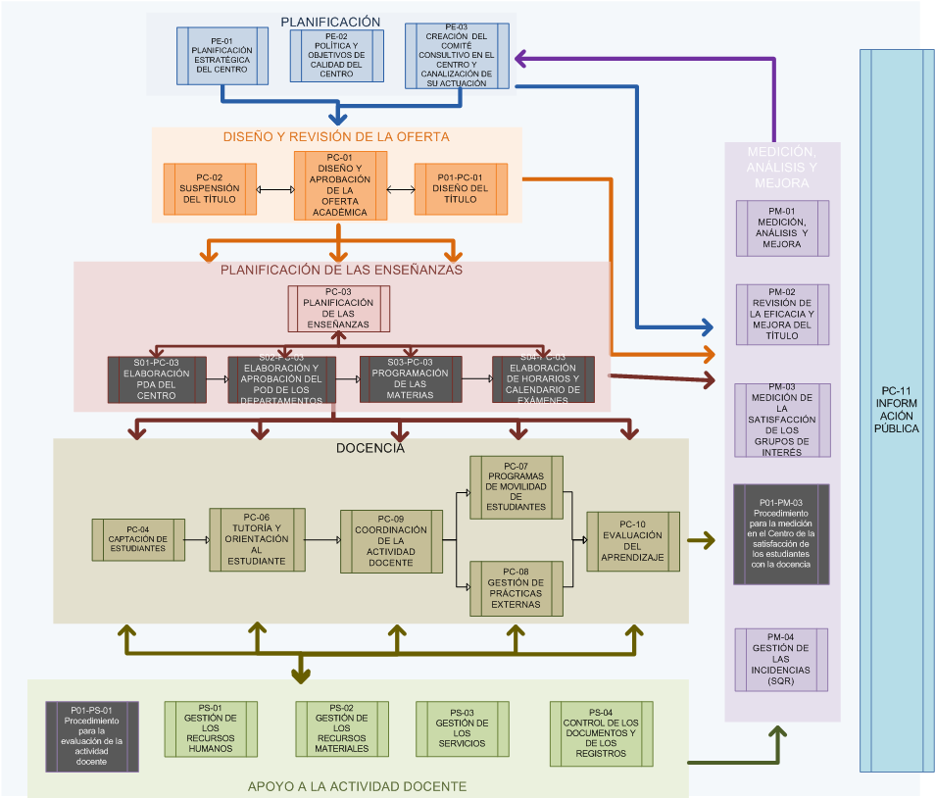

Slide 9
Estructura de la aplicación

Slide 10
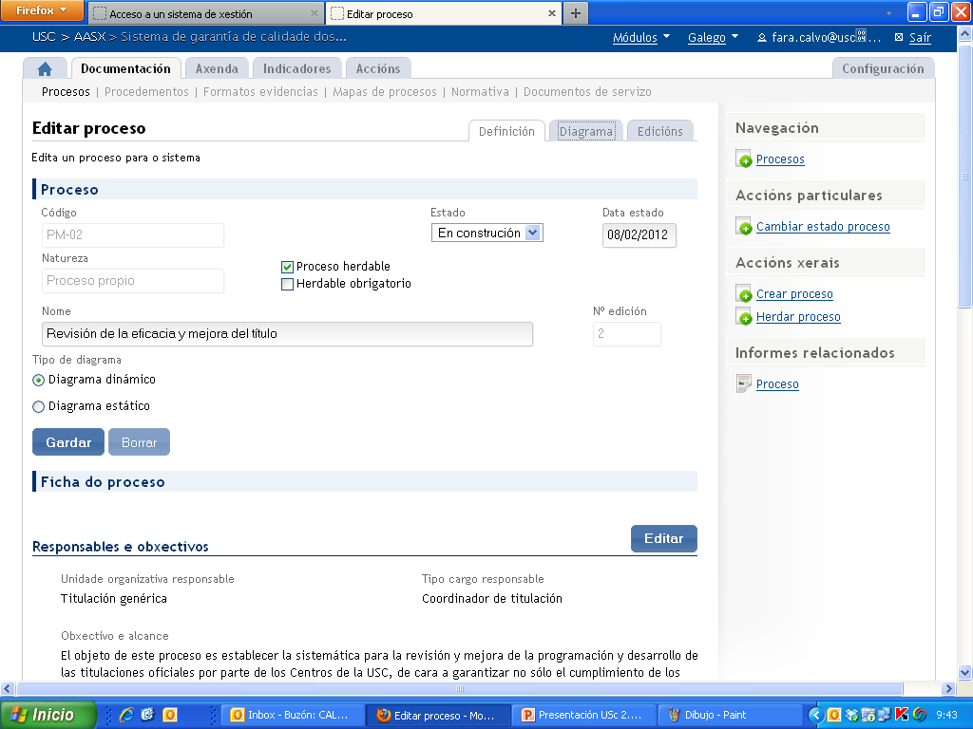
Procedimientos: Edición

Slide 11
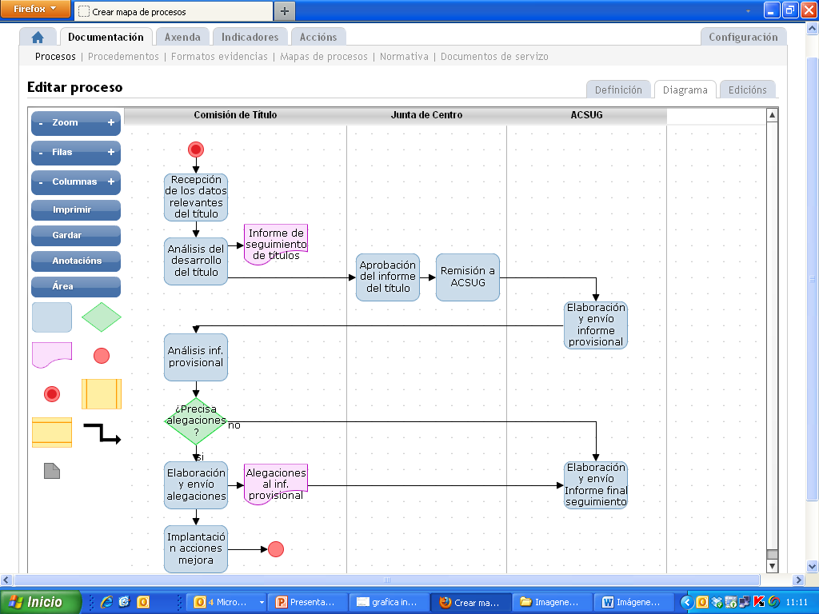
Procedimientos: Edición

Slide 12
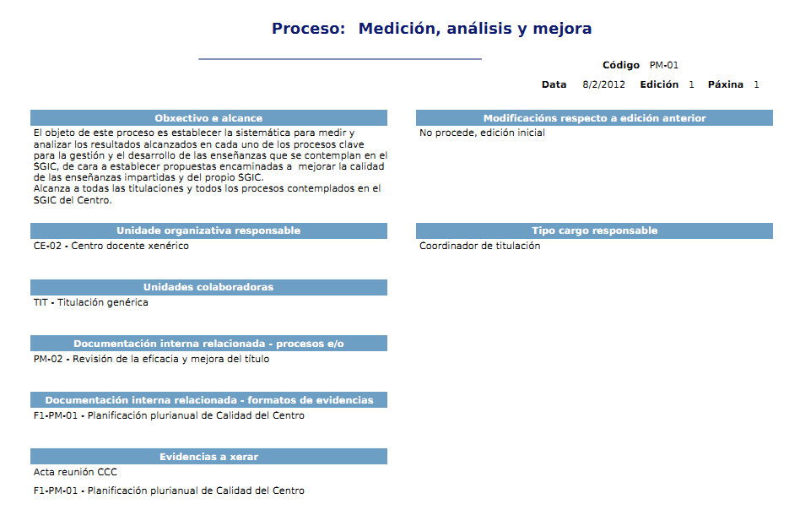
Impresión de procedimientos

Slide 13
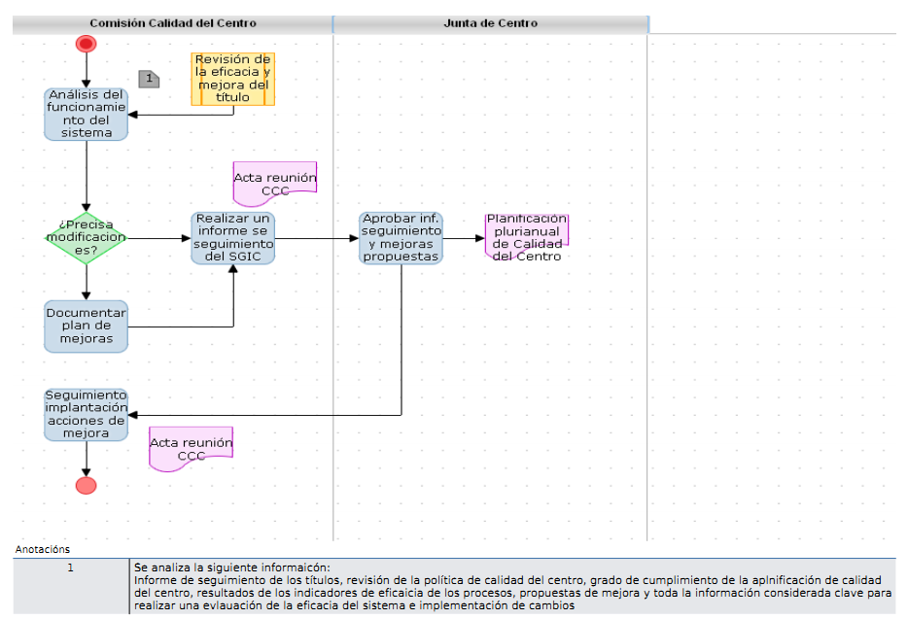
Impresión de procedimientos

Slide 14
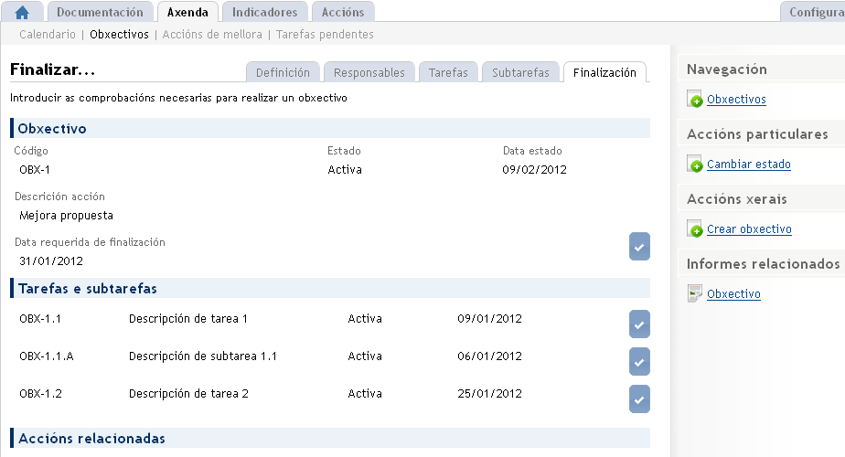
Objetivos-acciones de mejora
    Planificación: acciones, responsables, plazos, etc.
    Evaluación del grado de cumplimiento (objetivos y tareas)

Slide 15
Medición: Indicadores
    Planificación y explotación de indicadores
    Registro de resultados obtenidos
    Representación gráfica editable (evolución y/o tendencia)
    Asociación con establecimiento de acciones en caso de resultado desfavorable

Slide 16
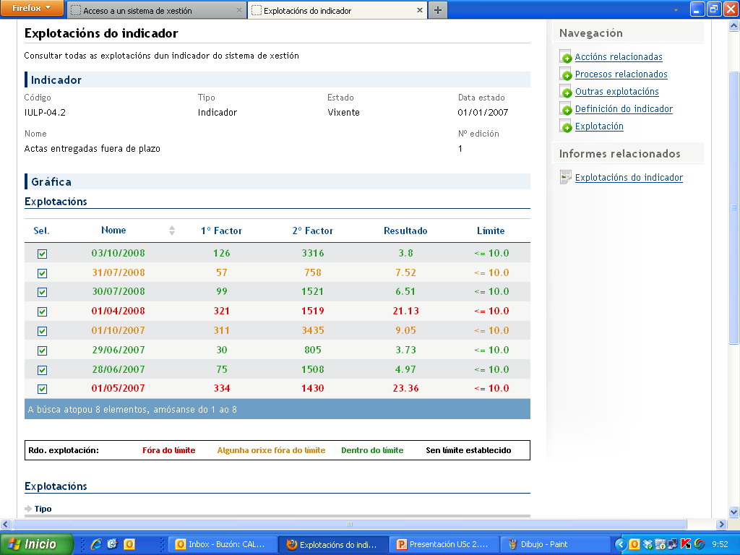
Indicadores: Histórico

Slide 17
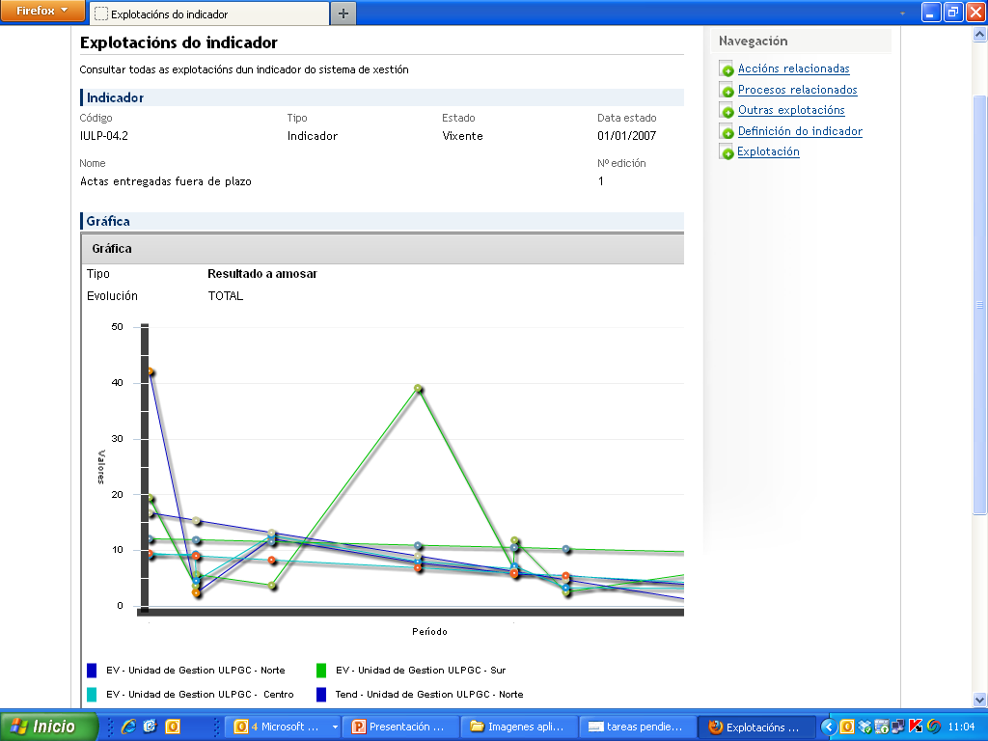
Indicadores: evolución y tendencia

Slide 18
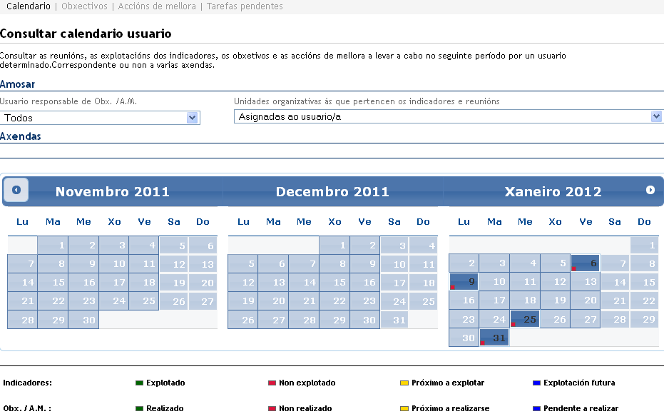
Agenda: calendario
    Control de ejecución de tareas

Slide 19
Evidencias requeridas SGIC
Reuniones de seguimiento:
Comisión de Título: Reunión (al menos anual) para la elaboración del Informe de Seguimiento- Evidencia: Acta
Comisión de Calidad del Centro/Junta de Centro-Reunión (al menos anual) para la aprobación de los Informes de Seguimiento de los títulos del Centro - Evidencia: Acta
Comisión de Calidad del Centro –Reunión (al menos anual):
  Análisis del funcionamiento del Centro (SGIC)
  Elaboración del Plan de mejoras del Centro (planificación plurianual)

Slide 20
Conclusión
Herramienta útil para elaborar el menú y tener disponibles la receta y los ingredientes.

Slide 21
Conclusión
Herramienta útil para elaborar el menú y tener disponibles la receta y los ingredientes.
¡Queda esperar que la comida salga buena!

Slide 22
calidade@usc.es o vr.calidade@usc.es

